Slide 1
AJAX 실습 - 네이버 실시간 검색어

Slide 2
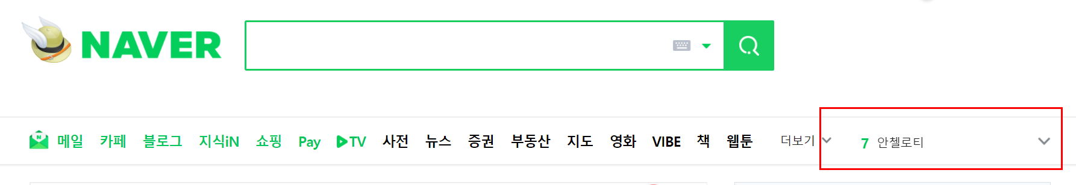
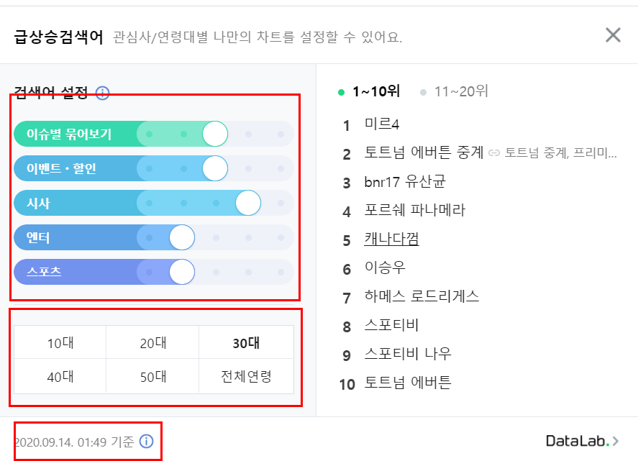
AJAX 실습 - 네이버 실시간 검색어

Slide 3
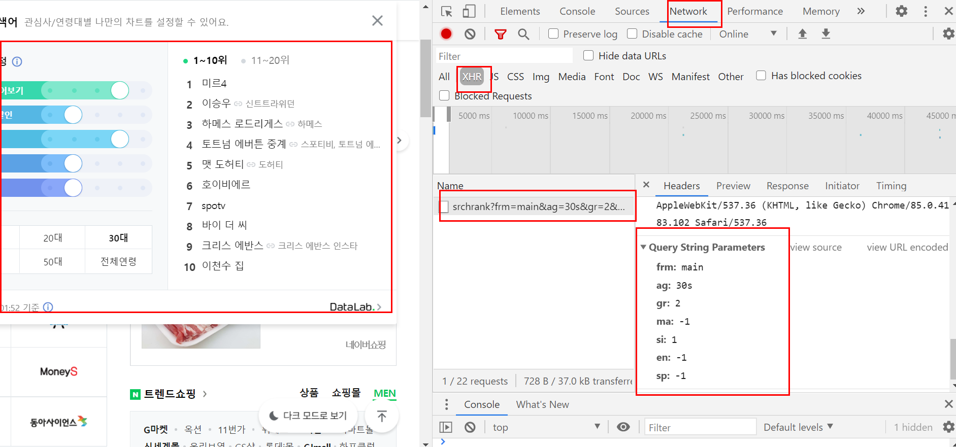
어떠한 parameter 가 담겨 request 되는지 관찰하자

Slide 4
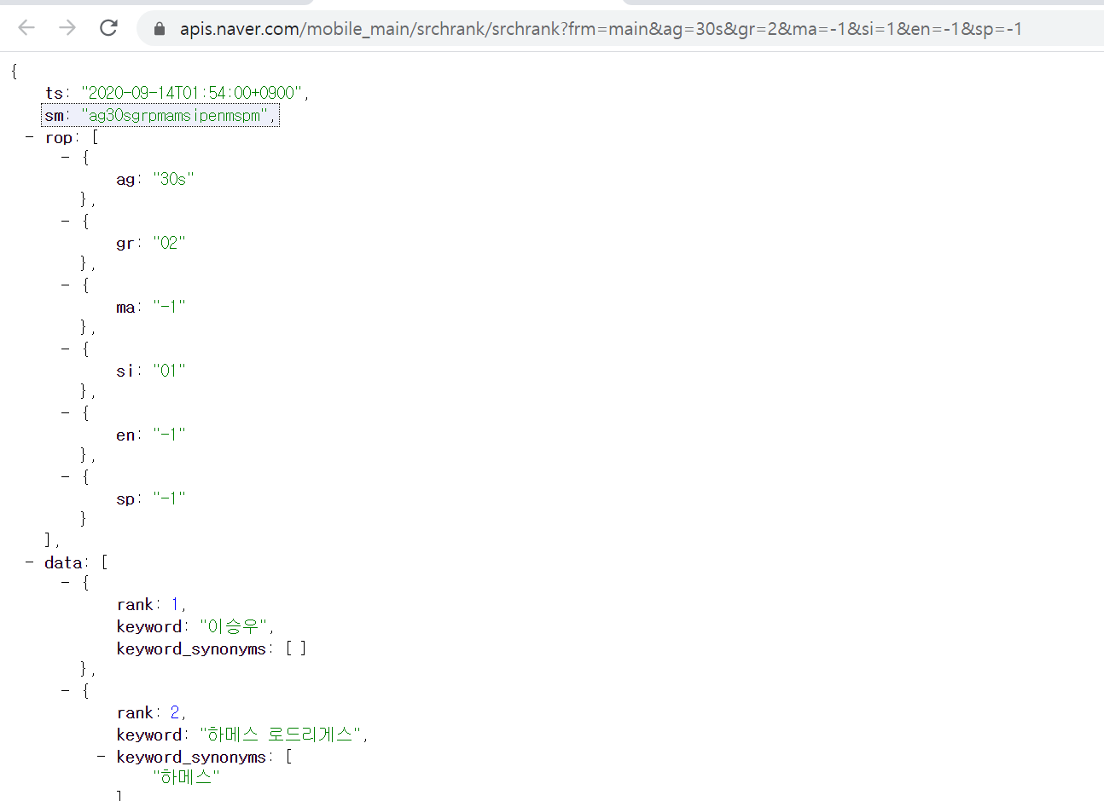
어떠한 response 인지도 보자

Slide 5
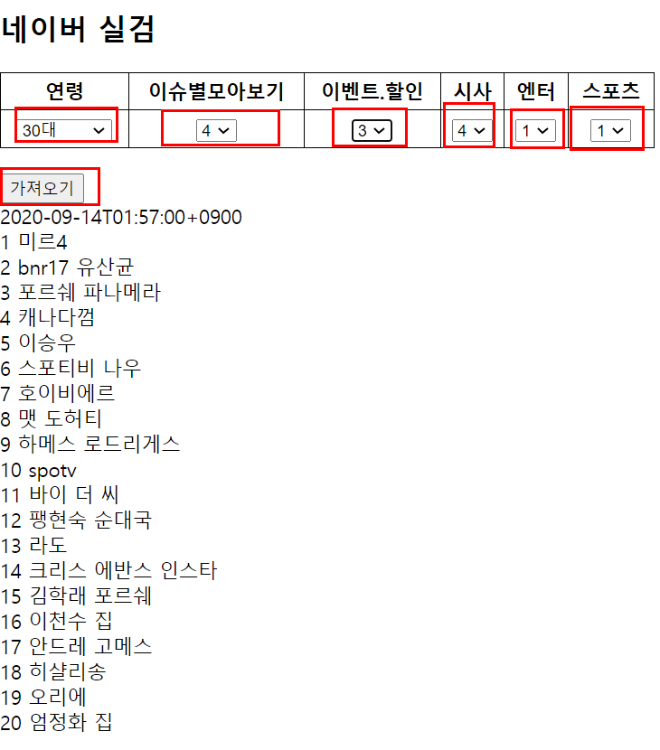
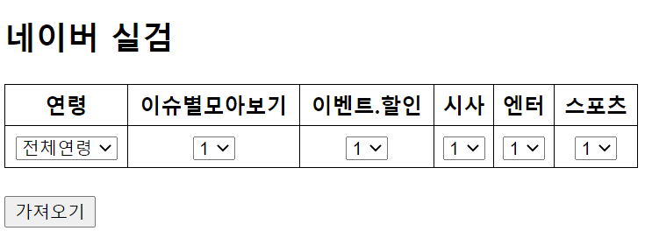
작성하기 - form + serilize() 사용
<button>클릭 혹은 <select>를
변경하면
바로 AJAX request 하고 결과 받아와서 화면 출력

